Slide 1
Starověká Itálie, založení města Řím
Řím jako republika
Římská společnost
Sjednocování Itálie
18
19
-
21
→ Romulus, Remus a vlčice
→ Etruská nekropole
→ Sedm vesniček a mokřina mezi nimi
→ Plebejské secese
→ Proč je husa ctěna a pes nenáviděn
→ Pyrrhos a jeho sloni
V1D
18 - 21
© Lukáš Lanč 2024

Slide 2
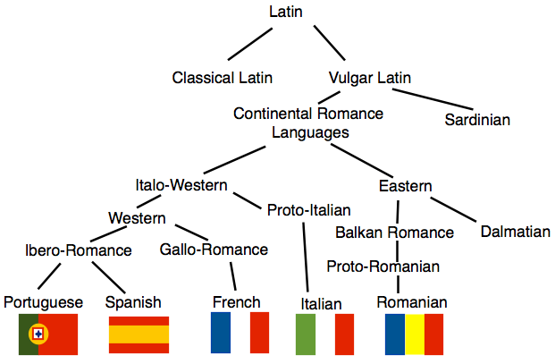
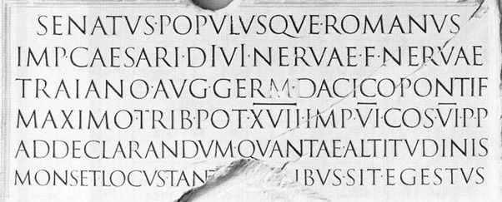
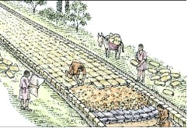
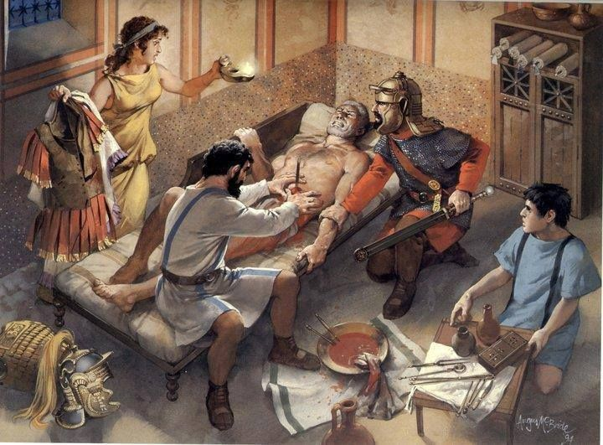
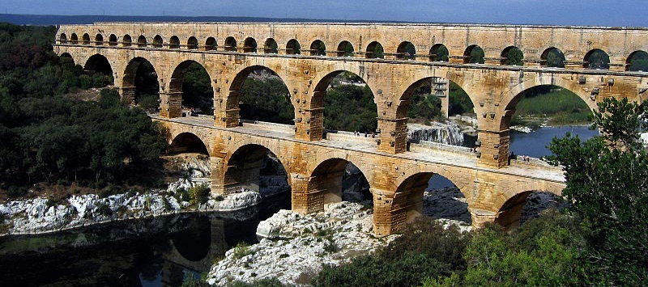
18
Starověká Itálie
Založení města Řím
jazyk
Co naše doba zdědila po starověkém Římu?
písmo
kulturu a vědy
© Lukáš Lanč 2024
a hromadu dalšího

Slide 3
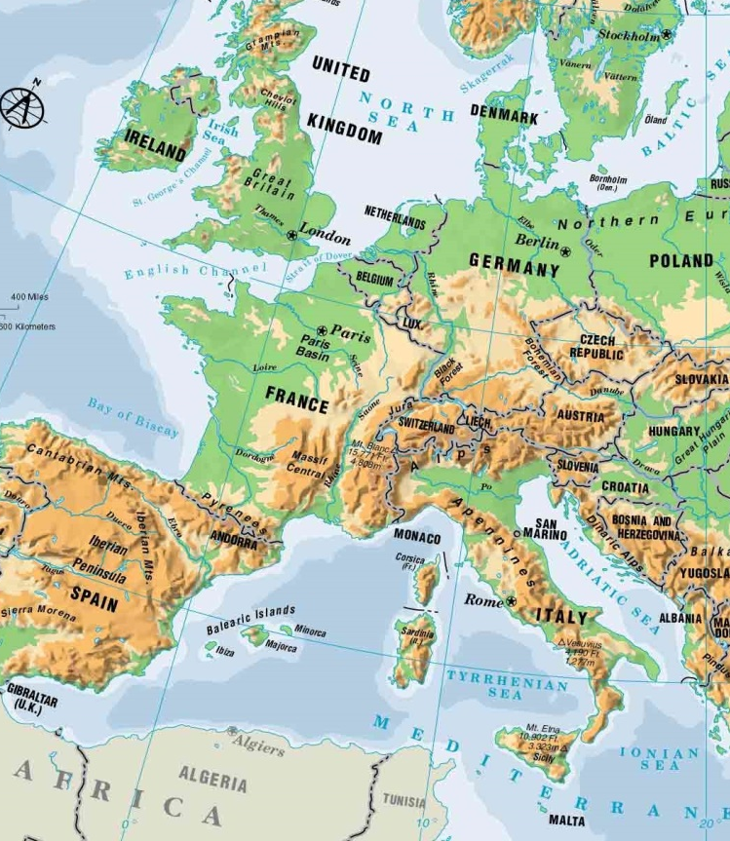
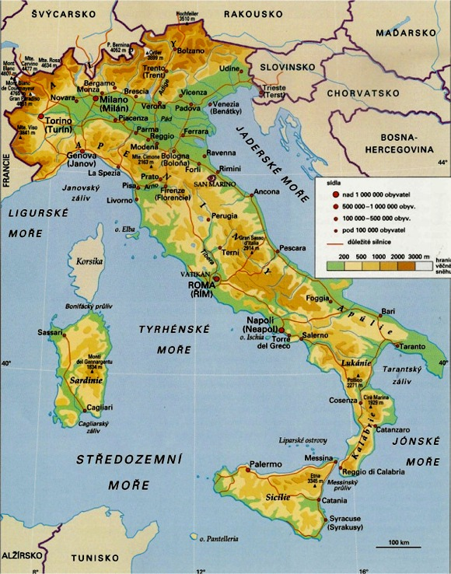
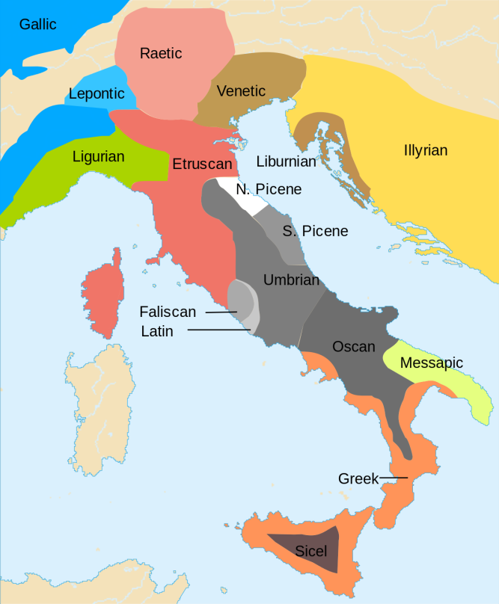
18
Apeninský poloostrov
hornatá země
úrodné nížiny
málo členité pobřeží
celá řada kmenů
vhodné pro přístavy
souhrnně Italikové
po dlouhou dobu nejsilnějším kmenem Etruskové
do Itálie v 10./9. stol. př. n. l.
ale nevíme odkud
zpracovávali nejen bronz, ale i železo
vyspělé i zemědělství a stavitelství
© Lukáš Lanč 2024
některé jejich mosty slouží i dnes svému účelu
klenba

Slide 4
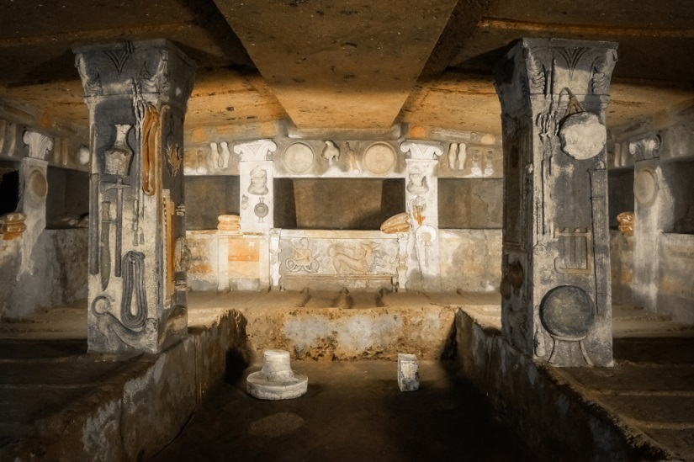
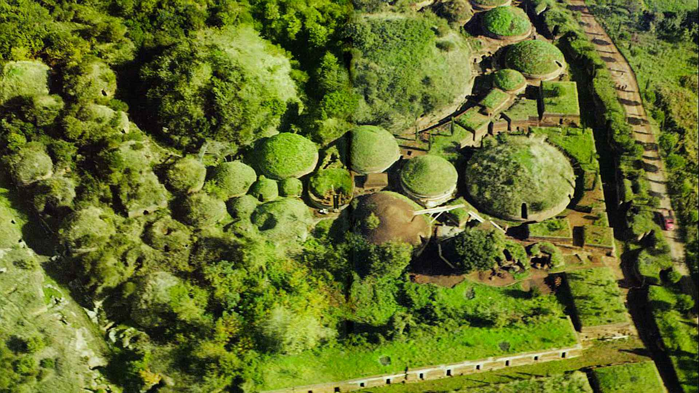
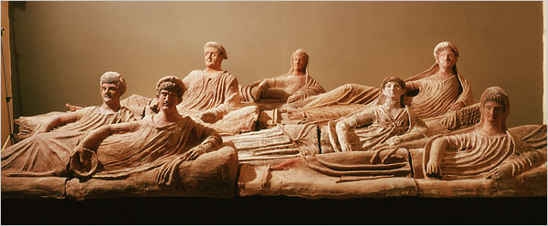
18
zdobené barevnými freskami
jedním z nejvýznamnějších zdrojů informací o Etruscích jsou jejich hrobky
s výbavou na další život
sarkofágy s podobiznami
někdy jen nakreslená
stavěny blízko u sebe
=
nekropole
„město“ z hrobek
© Lukáš Lanč 2024

Slide 5
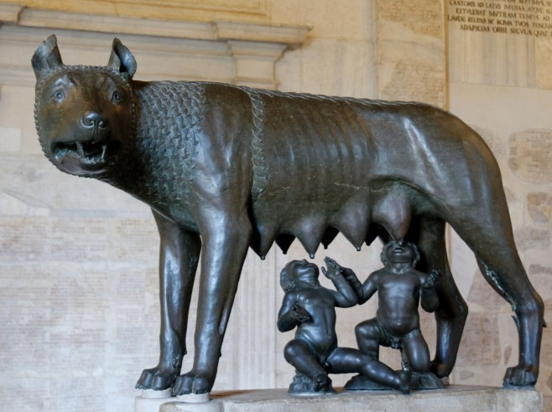
18
založení města Řím
mýtický
prý 753 př. n. l.
Řekové jako počátek 1. olym. hry 776 př. n. l.
umělé římské datum
historický
Romulus, Remus, vlčice, bratrovražda…
Forum Romanum
na sedmi pahorcích sedm vesniček
město původně etruské
už v 10./9. století
uprostřed bažina
ta vysušena a vesnice spojeny do města
© Lukáš Lanč 2024
kromě Etrusků zde Latinové, další Italikové a i Řekové

Slide 6
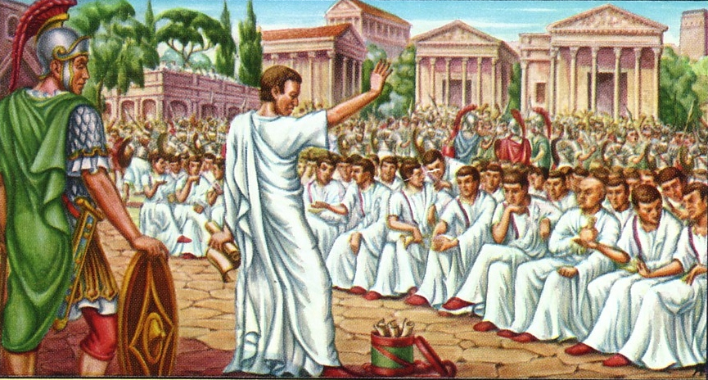
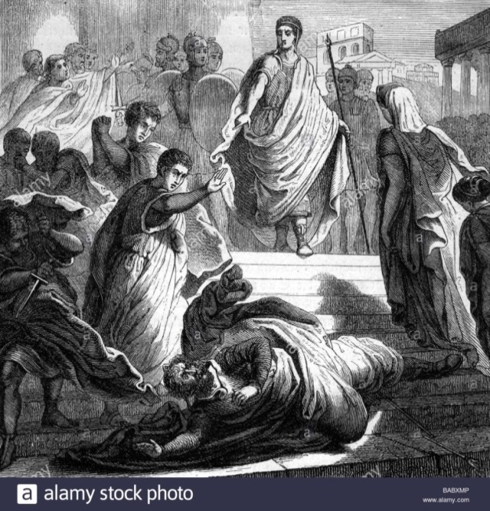
18
Řím v době královské
od vzniku po rok 510 př. n. l.
Etruskové vládnoucí vrstvou
v čele král
reorganizoval armádu i lidový sněm
Servius Tullius
volen/potvrzován lidovým sněmem
5 majetkových tříd, povinnost „zaplatit“ určité množství a úroveň vojska, podle toho počet hlasů na sněmu
6. stol. př. n. l.
zabit švagrem
krutý a neoblíbený
Tarquinius Superbus
(= Zpupný)
nejbohatší nejvíc peněz na armádu x nejvíce hlasů
vyhnán z Říma roku 510 př. n. l.
© Lukáš Lanč 2024
Řím se stává republikou

Slide 7
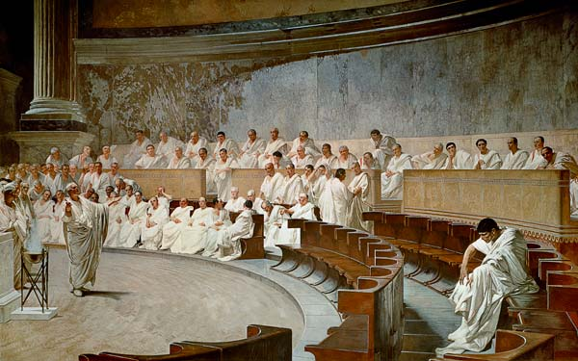
19
Řím jako republika
res publica
=
věc veřejná
510 – 27 př. n. l.
v čele římské republiky stojí dva konzulové
politika je věcí všech lidí (=občanů) a ne pouze několika málo privilegovaných (=etruská šlechta)
nejvyšší soudci, správci a vojevůdci
voleni občany
na 1 rok
zodpovídají se senátu
senex = stařec
300 mužů
kompetence ve všech oblastech politiky
© Lukáš Lanč 2024
např. volí na jeden rok úředníky
funkce nejsou placené
jen bohatí

Slide 8
19
Diktátor:
v případě války každý konzul na půl roku, neomezené pravomoce
Politický systém římské republiky
dozor
Senát:
300 členů doživotně (vybíráni cenzory), vrchní dozor (úředníci, finance,…)
Konzulové:
dva od 43 let
dozor
zasahuje
Volí
dozor
Cenzoři:
dozor nad senátem, 1x/5 let sčítání majetku
Vyšší úředníci:
od 27 let, policejní dozor, finance, soudní moc, atd.
Tribun lidu:
právo „veto“ proti komukoliv kromě diktátora
zasahuje
Volí
Volí
Volí
Shromáždění (sněm):
několik typů sněmů (setninový = dle majetkové třídy; tributní = dle územní jednotky/okresu), zúčastnit se mohl (měl) každý občan
řeší zákony, vyhlášení války, trestání zločinů, vlastizrady apod.
© Lukáš Lanč 2024

Slide 9
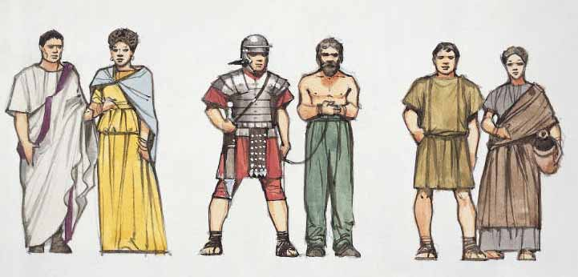
20
Římská společnost
patricijové
plebejci
(pater = otec)
z původních obyvatel
plnoprávní občané
nejmajetnější
v armádě jako důstojníci
(plebs = lid)
svobodní, ale bez politických práv
přistěhovalci, obchodníci a řemeslníci
řada povinností (armáda, daně,…)
otroci
zatím málo
hlavně z dlužníků (až pak váleční zajatci)
i v domácnostech jako sloužící
© Lukáš Lanč 2024

Slide 10
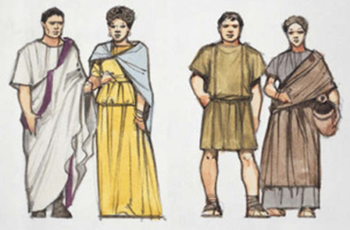
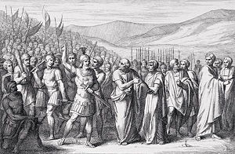
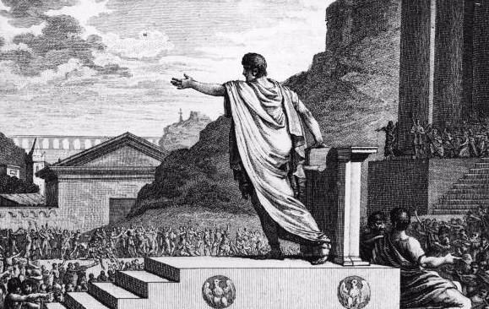
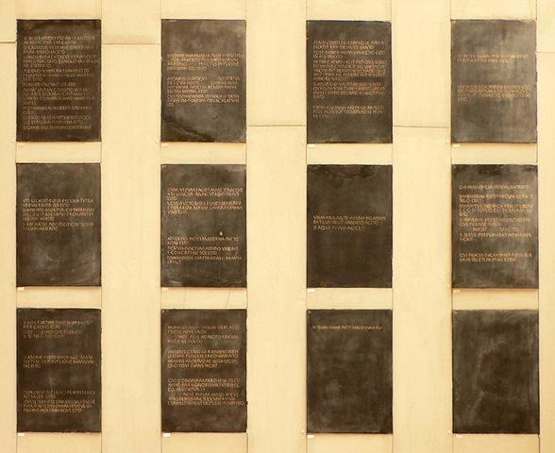
20
patricijové
plebejci
plebs chce více politických práv
dlouho trvající vnitropolitické konflikty ústí v tzv. secese
odchody plebsu z Říma a hrozba, že si založí vlastní město
město musí ale nějak fungovat
(daně, armáda, výroba,…)
patricijové nátlaku ustupují
secesí více
tribun, veto
Dvanáct desek
© Lukáš Lanč 2024
plebiscit
zrovnoprávnění

Slide 11
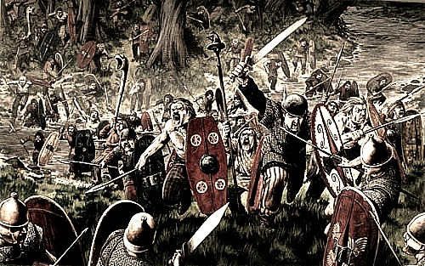
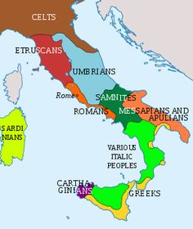
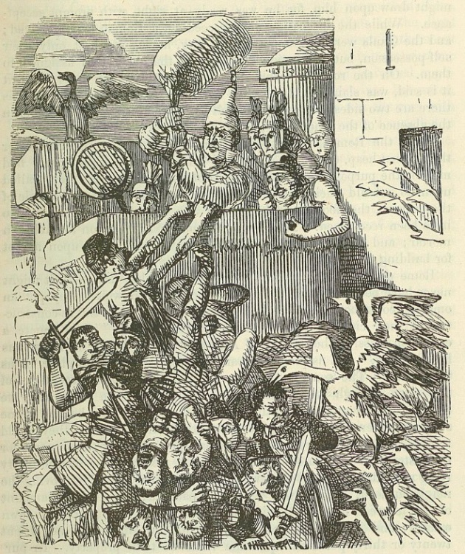
21
Sjednocování Itálie
Římané nejprve bojují s Etrusky a dalšími sousedními kmeny
ze severu pronikají do Itálie Keltové
Římané jim říkají Galové
roku 387 př. n. l. dokonce plení Řím
posvátné husy
Řím se brzy vzpamatuje a dál dobývá nová území
© Lukáš Lanč 2024
nakonec zůstávají pouze řecká města…

Slide 12
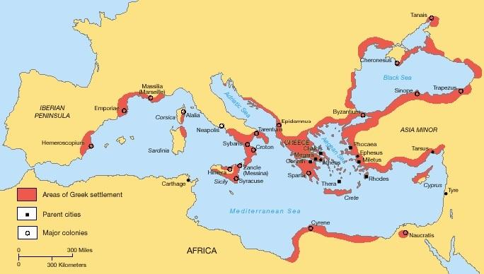
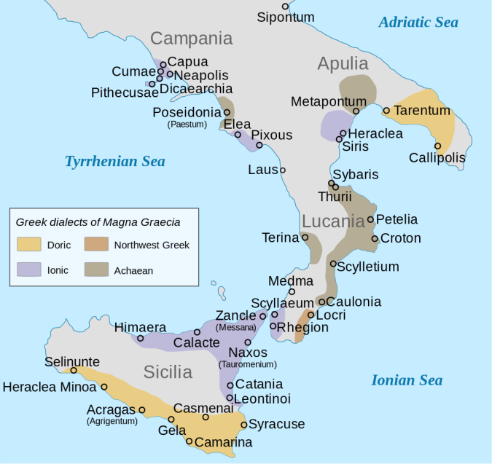
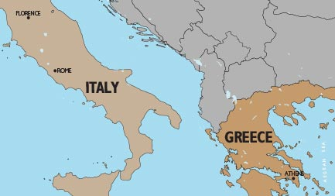
21
nakonec zůstávají pouze řecká města…
viz velká řecká kolonizace
hlavním centrem odporu proti Římu je město Tarent
hledají spojence, žádají o pomoc…
Řecko
© Lukáš Lanč 2024

Slide 13
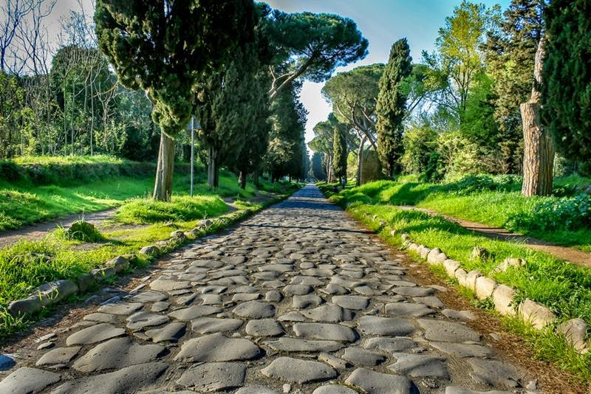
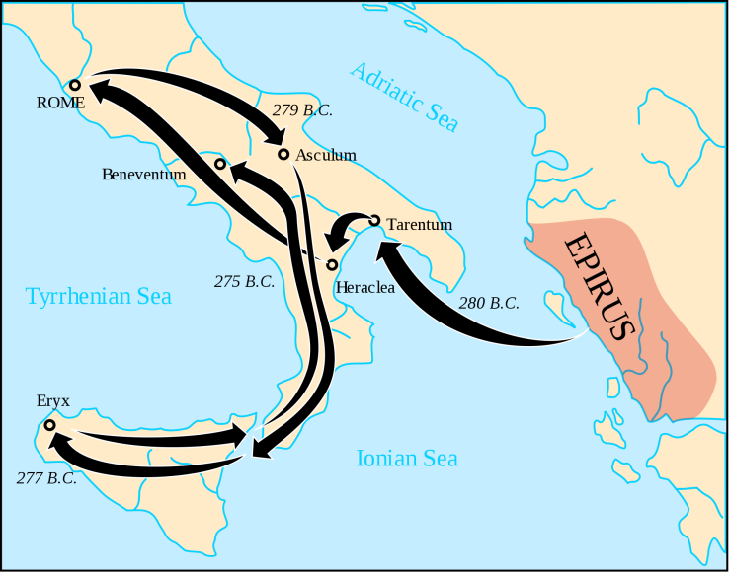
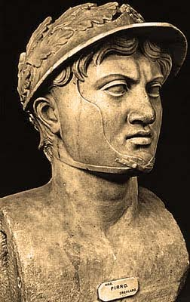
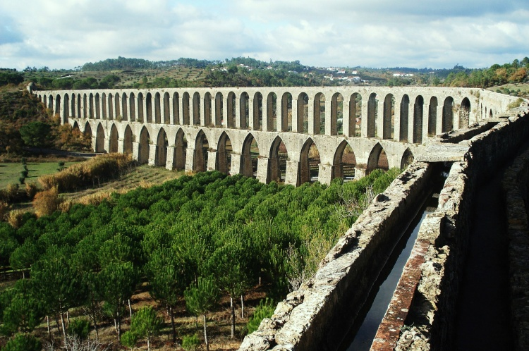
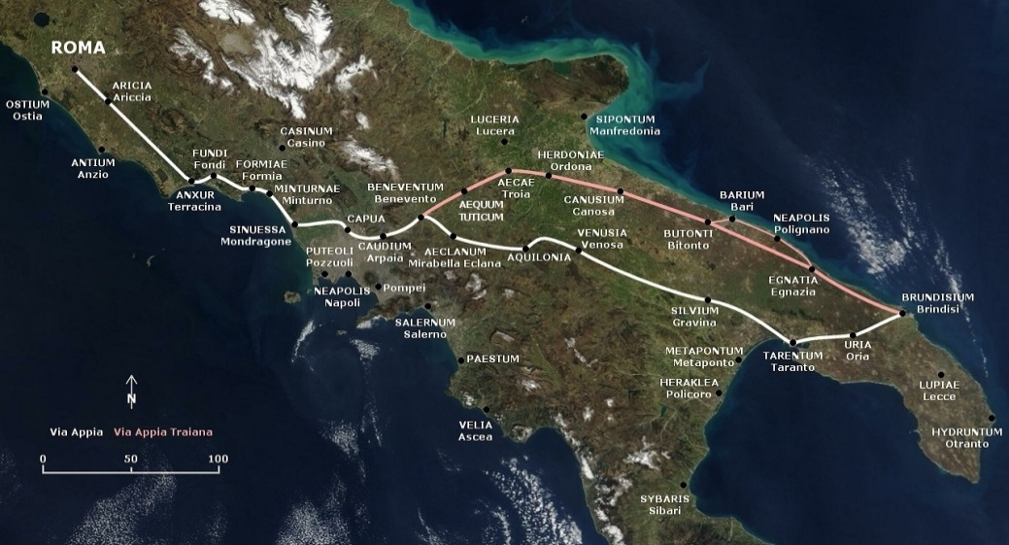

21
na pomoc připlouvá řecký král Pyrrhos
má sebou 20 tisíc elitních válečníků a přes dvacet válečných slonů
římské vojsko není zprvu úspěšné
proti kapitulaci však nejvíce vystupuje starý senátor Appius Claudius
zasloužil se o velký rozvoj Říma
cesta Via Appia
akvadukt Aqua Appia
© Lukáš Lanč 2024

Slide 14
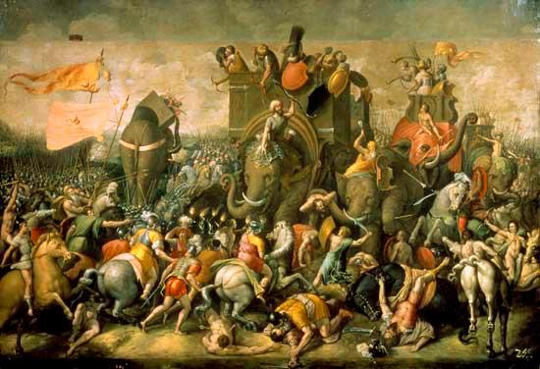
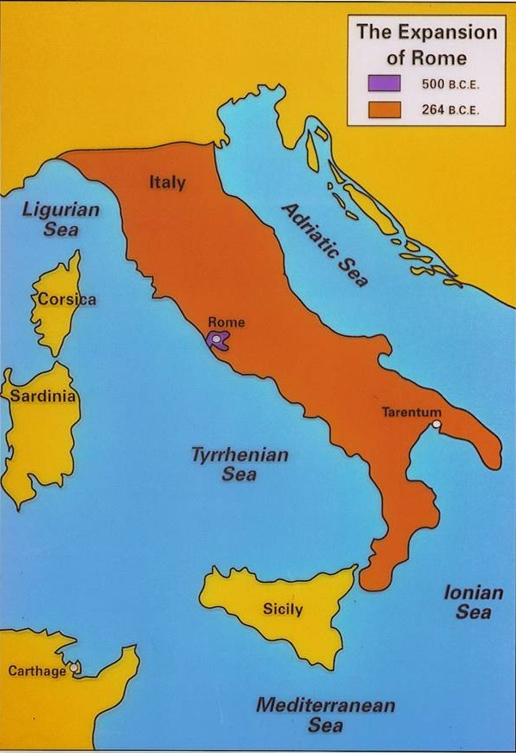
21
úspěch Říma nakonec zajistily paradoxně prohry římského vojska
sice Pyrrhos vítězí
X
za cenu vysokých ztrát, které nestíhá doplňovat
nakonec Pyrhoss kapituluje a vrací se zpět na východ
„Pyrrhovo vítězství“
=
vítězství, které vlastně není vítězství
Řím ovládá celou Itálii
© Lukáš Lanč 2024
265 př. n. l.

Slide 15
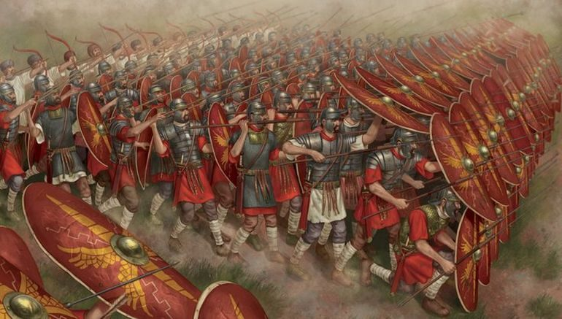
21
Řím
ostatní kmeny/národy
je jich sice víc, ale:
Řím má lepší vojsko a jedno centrum
X
kmeny nejednotné
Řím užívá strategii „Divide et Impera!“
(Rozděl a panuj!)
zamezuje sjednocení nepřátel
nepřítel mého nepřítele…
vyplácení neutrality…
tomu více práv, tomu přesně naopak…
© Lukáš Lanč 2024

